Slide 1

Pracovní procesy v obchodním provozu
Halina Starzyczná
Garant předmětu

Slide 2
Cílem přednášky je pochopit souvislosti organizace obchodního provozu, charakterizovat hlavní vnější a vnitřní faktory, které působí na fungování obchodního provozu
Pracovní procesy
v obchodním provozu
Cíl
Struktura přednášky
Obchodní provoz
Pracovní procesy a jejich členění
Vnější a vnitřní faktory obchodního provozu MOJ (maloobchodních jednotek)
Vnější a vnitřní faktory obchodního provozu VOJ (velkoobchodních jednotek)
Hlavní oblasti řízení MOJ
.
Halina Starzyczná
Garant předmětu

Slide 3
Pracovní procesy
v obchodním provozu
Obchodní provoz
Pracovní procesy a jejich členění
Vnější a vnitřní faktory obchodního provozu MOJ (maloobchodních jednotek)
Vnější a vnitřní faktory obchodního provozu VOJ (velkoobchodních jednotek)
Hlavní oblasti řízení MOJ
.
Struktura přednášky

Slide 4
K zopakování !
Obchodní provoz
  Základem obchodně provozní jednotky je obchodní provoz.
  Obchodní provoz je jako systém tvořen třemi základními prvky:
  zbožím,
  obchodně provozními operacemi a mechanizačními prostředky a zařízením v obchodě.

Slide 5
Obchodní provoz
K zopakování !
  chceme-li komplexně chápat provozní jednotku (prodejna, sklad), je třeba obchodní provoz vnímat jako systém, tvořený různými prvky, mezi nimiž jsou vzájemné vazby.
  Jednotlivé prvky obchodního provozu nemají stejnou váhu v systému. Nejdůležitějším prvkem je zboží, od něhož se odvíjí charakter ostatních prvků (typ prodejny, forma prodeje, manipulační prostředky…).
  V obchodním provoze probíhají různé pracovní procesy.

Slide 6
Příklad z praxe českého obchodu po roce 1989:
V praxi má systémové pojetí obchodního provozu velký význam. Jestliže začínající obchodník podcení výběr sortimentu pro určitou lokalitu a po čase zjistí, že o jeho zboží není takový zájem, jak předpokládal vzhledem ke konkurenci a potřebám zákazníků, je donucen změnit sortiment, což mu přináší další náklady spojené se změnou navazujících prvků obchodního provozu.
Živelné změny sortimentu v počátcích transformace po roce 1989 přinesly tuzemským obchodníkům nemalé existenční problémy.
Chybný výběr sortimentu: vznik zbytečných nákladů na jeho změnu.

Slide 7
Pracovní procesy se člení dle různých hledisek:
  Funkční hledisko – nákup zboží, doprava, skladování, prodej zboží, řídící a správní činnosti
  Místní hledisko – MO, VO, správa, administrativa a pomocné provozy
  Hledisko obsahu práce- provozní činnosti a řídící a správní
  Hledisko charakteru práce – činnosti produktivní a neproduktivní, práce jednoduchá a složitá, plynulá a nárazovitá
  Hledisko celistvosti – práce homogenní a heterogenní.

Slide 8
Vnější faktory obchodního provozu MOJ
Centrála firmy (příp. autonomní jednotky) – strategie firmy, marketingové a provozní know-how prodejen
Zákazník a jeho frekvence – frekvence dělí čas na čas obsluhy a nečinnosti, neboli čekání na zákazníka
Dodavatelé – úroveň zásobování, kvalita dodávek, organizace práce
Region – rozdílná sídelní struktura a koncentrace obyvatelstva, kupní síla, odlišné tradice a kulturní zvyklosti
Lokalizace prodejny- návaznost na ostatní prodejny, konkurenci, dopravní uzly, pohyb zákazníků. Zařazení do stupňů vybavenosti, územní a tržní analýza.

Slide 9
Vnitřní faktory obchodního provozu MOJ
Zboží – tvoří obchodní sortiment, má odlišný systém zásobování, formu prodeje, pracnost sortimentu, frekvenci zákazníků a nárazovost práce
Počet zaměstnanců – je ovlivněn formou prodeje, technickým vybavením, dělbou práce, úrovní sortimentu
Obchodní technologie, forma prodeje, technická vybavenost prac. prostředků – vliv na dispoziční řešení, počty pracovníků, cesty pohybu zboží, zákazníků a pracovníků, na fyzickou námahu…
Systém organizace práce – pracovní doba prodejny, pracovní režimy a pracovní podmínky
Míra, kvalita informací – fyzický i elektronický fond informací.

Slide 10
Obchodní sortiment
K zopakování !
Obchodní sortiment – všechno zboží, co přichází do sféry oběhu. Vytváří se komplexněji na úrovni velkoobchodu a maloobchodu.
Na úrovni velkoobchodu je uspořádán podle určitého obchodního záměru a zahrnuje jak spotřební zboží, tak i nespotřební zboží (cílovou skupinou je typ prodejny)
Na úrovni maloobchodu je obchodní sortiment (spotřební zboží) uspořádán technologicky i marketingově pro jednotlivé druhy maloobchodních jednotek a danou cílovou skupinu zákazníků, pro kterou je prodejna určena (merchandising).

Slide 11
Základní fáze prodeje
1. Nabídka zboží
2. Výběr zboží
3. Placení zboží
4. Výdej zboží
K zopakování !
Charakter fáze je závislý na formě prodeje.
3 hlavní skupiny forem prodeje:
Prodej s převážnou obsluhou prodavače (pultový, volný výběr)
Prodej, při kterém se zákazník obsluhuje převážně sám (samoobsluha)
- Prodej na objednávku (zásilkový obchod)
Záleží na formě prodeje

Slide 12
Kritéria volby formy prodeje
1. Charakter sortimentu | Frekvence nákupu
 | Charakter spotřeby
 | Cena zboží
K zopakování !
2.Technické řešení prodejní jednotky | Velikost prodejny
 | Členění ploch
 | Možnost mechanizace
3. Personální zajištění prodeje | Zdroje pracovních sil
 | Kvalifikace
 | Nákladová náročnost

Slide 13
Obchodní provoz a pracnost sortimentu
Složitost sortimentu - vliv šířky sortimentu a hloubky, počet sortimentních řad
Frekvence dodávek – některé zboží je dodáváno denně, týdně, měsíčně (chléb, těstoviny, konzervy)
Doba prodejnosti - trvanlivost potravin, prodejnost módního zboží, či technického sortimentu (životní cyklus výrobku)
Fyzické vlastnosti zboží – vliv na skladování, přípravu k prodeji, porcování, vážení atd.
Pomoc zákazníkovi-poradenství
Péče o prodejní zařízení - mrazící boxy, chladící boxy
Ztížení pracovních podmínek-klimatické podmínky
Zvláštní odpovědnost-prodej zbraní, toxických látek.
K zopakování !

Slide 14
Dispoziční řešení
  Dispoziční řešení: racionální prostorové uspořádání hmotných prostředků obchodní činnosti
  Analýza dispozičního řešení:
  strukturu ploch
  potřebnou velikost ploch (dle velikosti zásob a dosahovaného obratu)
  návaznost ploch
  využití ploch
K zopakování !
  Struktura ploch:
  1. Hlavní plochy (prodejní místnosti)
  2. Pomocné plochy
  s přímým vztahem ke zboží
  s nepřímým vztahem ke zboží
  komunikace (horizontální a vertikální)

Slide 15
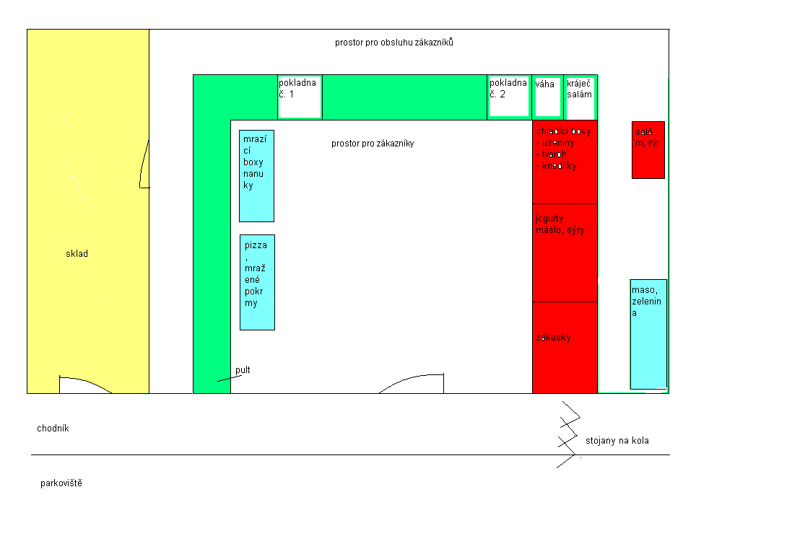
Příklady dispozičního řešení – pultový prodej

Slide 16
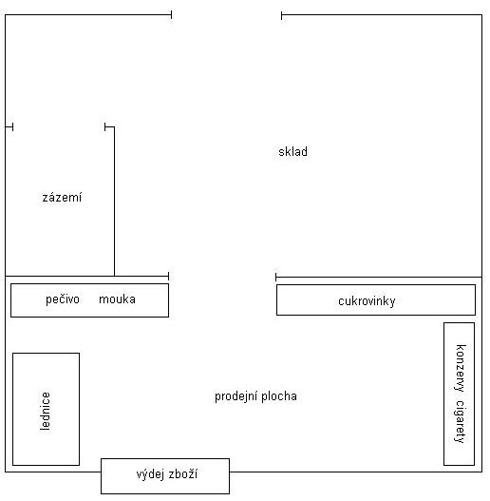
Příklady dispozičního řešení – malá samoobsluha (prodejní plocha je menší než zázemí a sklad – neefektivní)

Slide 17
Vnější faktory obchodního provozu VOJ
Centrála firmy- vliv na nákupní činnost, organizace nákupu, centralizovaný x decentralizovaný či kombinovaný nákup)
Dodavatelé a zapojení do zásobovacího systému – vliv na úroveň zásob, rychlost obrátky, nákladovost firem a konečnou prodejní cenu)
Rozsah zásobovaných jednotek – vliv na kompletaci dodávek, jejich velikost a počet, vazba na expedici, objednávkový systém a organizaci a mechanizaci, kapacitu a typ skladu).

Slide 18
Vnitřní faktory obchodního provozu VOJ
Zboží – vliv na skladové podmínky, volbu typu skladu, objem zásob, výši tržeb
Počet zaměstnanců a jejich kvalifikace – kvalita a počet zaměstnanců závisí na technologii a rozsahu zásobovacích jednotek
Technologie skladových operací – vztah mezi stupněm mechanizace, rychlostí pohybu zboží a cílovým trhem /hypermarket x specializovaný obchod, globalizace obchodu a standardizace sortimentu a požadavky na skladování/
Systém organizace práce – vhodný pracovní režim, směnnost, typ skladu a využití kapacity skladu
Míra, kvalita informací - podobně jako u MO, využití výpočetní techniky zjednodušuje manipulaci se zbožím.

Slide 19
Hlediska mechanizace skladu
typ (druh) MOJ
rychlost systému
MOJ
K zopakování !
MOJ
VOS
charakter dodávky
MOJ
počet druhů zboží
MOJ
rozměr, balení zboží
MOJ
investice
MOJ

Slide 20
Volba skladu
Vazba : sklad Cílový trh
K zopakování !
Vysoce mechanizovaný,
automatizovaný sklad (halový, výškový)
Síť supermarketů
hromadný odběr
široký a hluboký sortiment
velký počet odběratelů
VOS

Slide 21
Volba skladu
Ruční, mechanizovaný sklad (patrový)
K zopakování !
Úzce specializované prodejny
Cílový trh
VOS
individuální odběry
nízký počet druhů zboží
malý rozměr zboží

Slide 22
Hlavní oblasti řízení MOJ
Shrnutí
Řízení pracovních operací spojených s nákupem zboží a zabezpečením styku s dodavatelem (zboží a rozvozní plán, objednávání zboží, průzkum trhu)
Řízení pracovních operací spojených se skladováním a prodejem zboží (skladová technologie, odběr a přejímka zboží, prodej - forma prodeje, dispoziční řešení - prodejní úseky)
Řízení operací spojených s administrativou jednotky (vedení účetnictví, evidence tržeb – EET, technická vybavenost)
Řízení operací spojených s problematikou lidí (řízení lidských zdrojů, tvorba pracovních kolektivů, pracovní podmínky)

Slide 23
Shrnutí přednášky
Pracovní procesy a jejich členění - hledisko funkčnosti, charakteru práce, obsahu práce, místní hledisko….
Vnější a vnitřní faktory obchodního provozu MOJ – jejich vliv na provoz
Vnější a vnitřní faktory obchodního provozu VOJ – jejich vliv na provoz
Hlavní oblasti řízení MOJ – nákupní, skladovací a prodejní operace, administrativní a personální operace.

